Slide 1

Università degli studi di Genova Facoltà di Ingegneria Elettronica e Tecnologie dell’Informazione
Francesco
Tornatore
Luca
Lazzaroni
Progetto “model-based”
del controllo di robot Lego
in ambiente Simulink

Slide 2
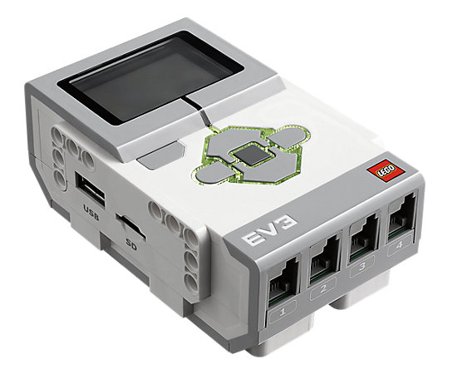
LEGO MINDSTORMS EV3, una piattaforma per la didattica

Slide 3
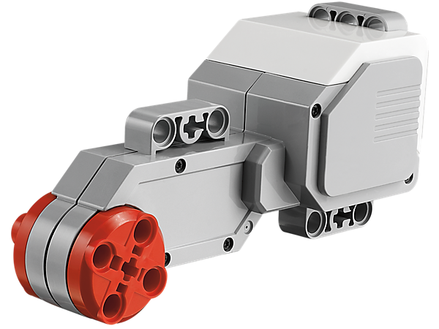
Large Servo Motor
Velocità massima: 160-170 rpm
Coppia a regime: 0,2 Nm

Slide 4
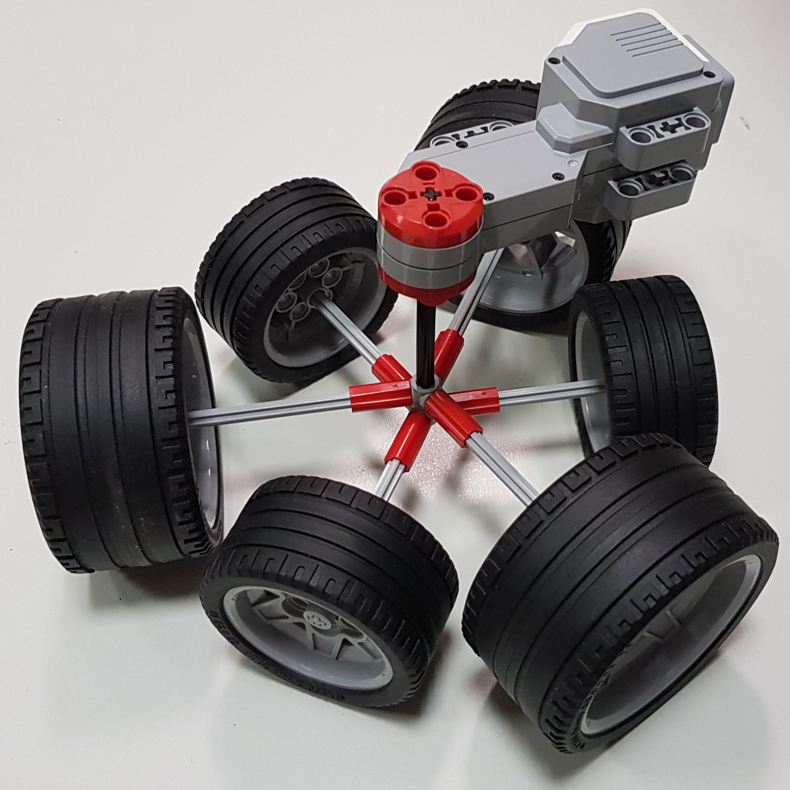
Ricerca di un modello affidabile

Slide 5
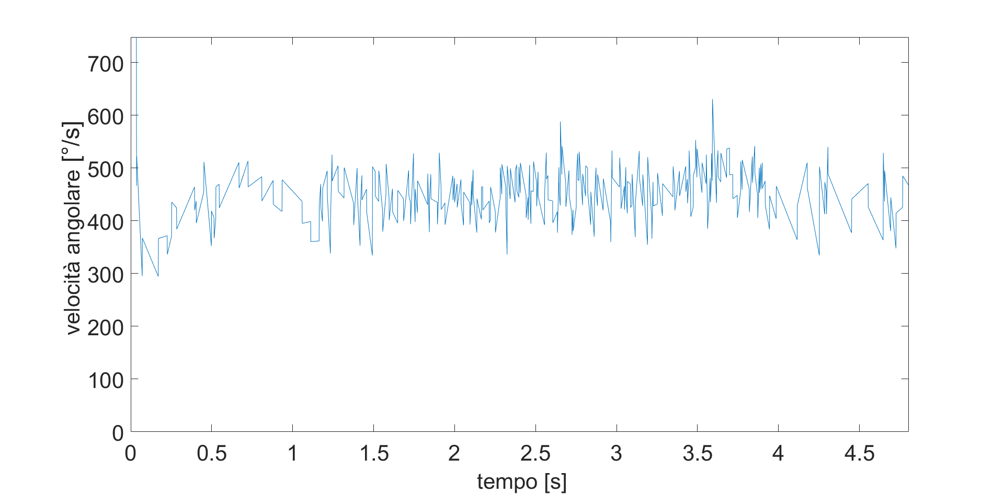
Risposta con frequenza di taglio del filtro passa-basso 100 Hz
La derivata di un segnale campionato introduce
una componente importante alle alte frequenze

Slide 6
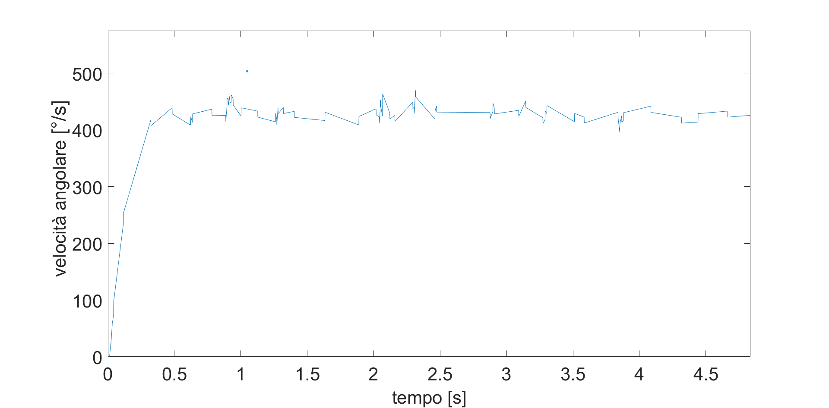
Risposta con frequenza di taglio del filtro passa-basso 25 Hz
Bisogna trovare un giusto compromesso

Slide 7
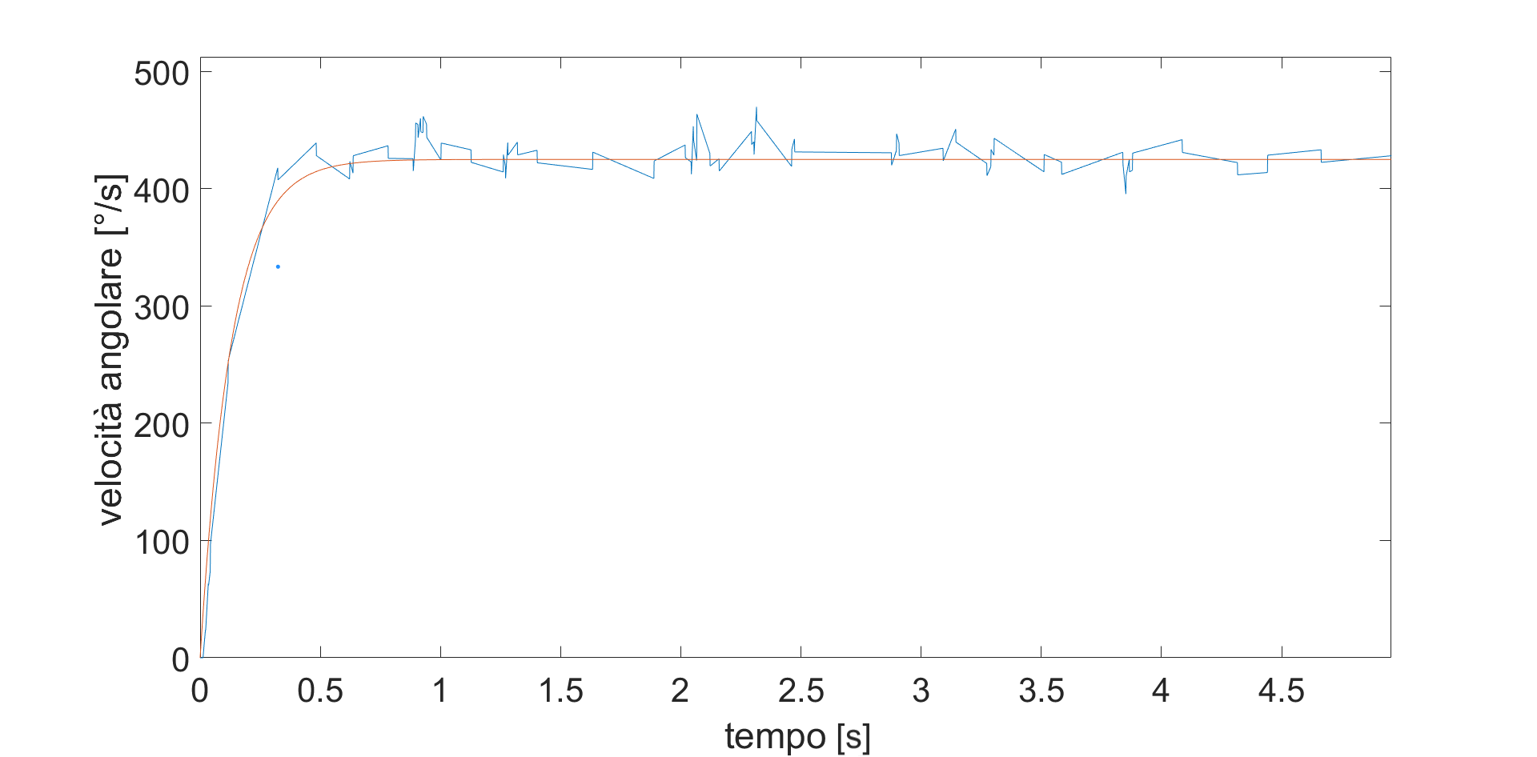
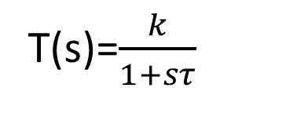
Sistema assimilabile a primo ordine:
T(s)=$\frac{k}{1+sτ}$

Slide 8
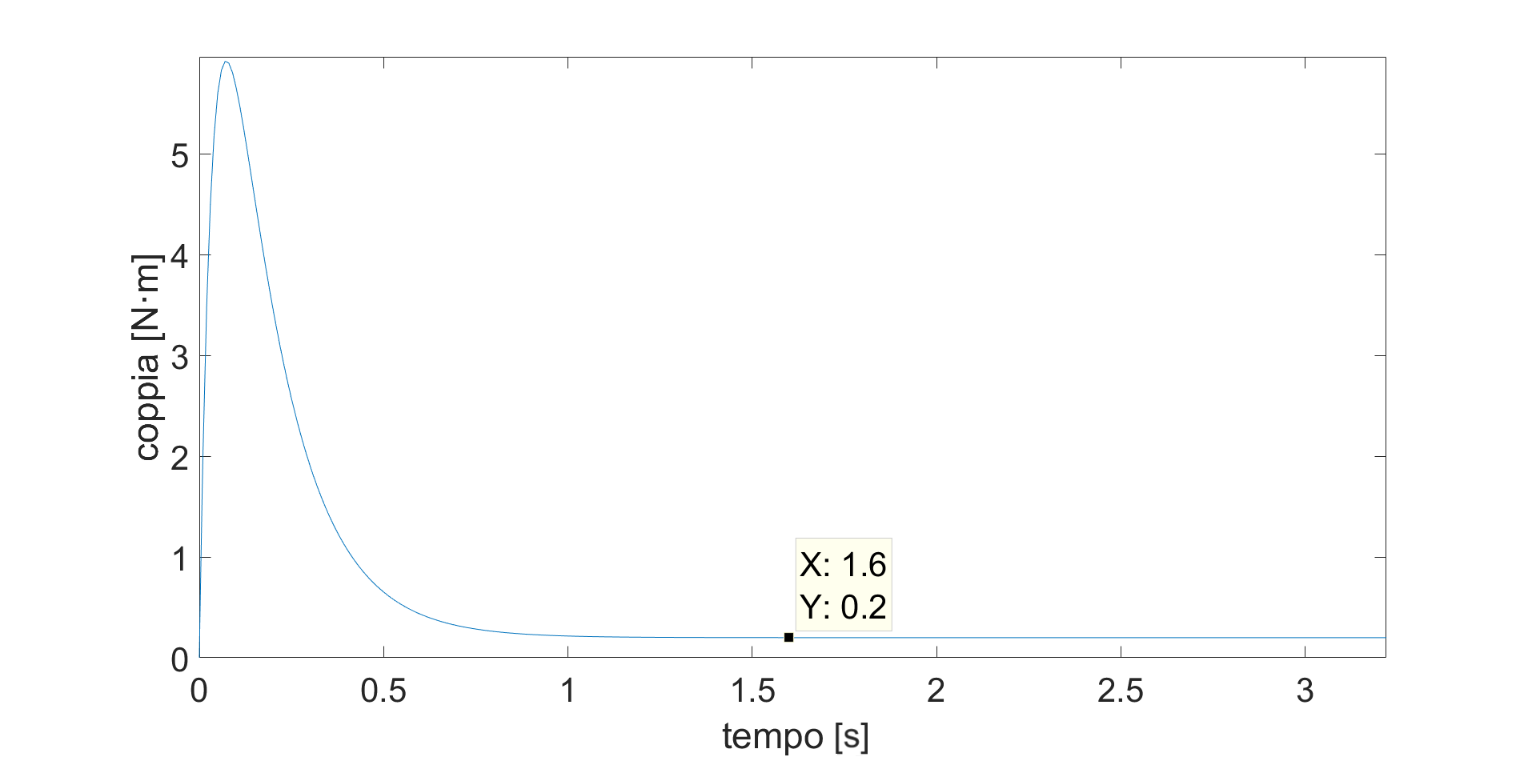
L’ultimo parametro incognito

Slide 9
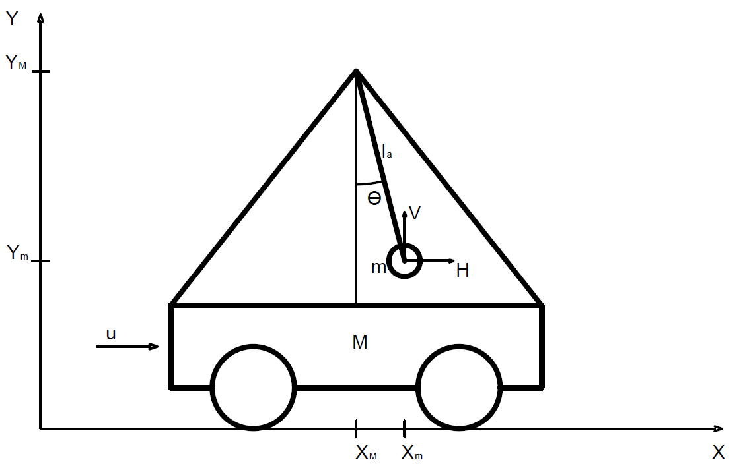
Il modello del pendolo su carrello

Slide 10
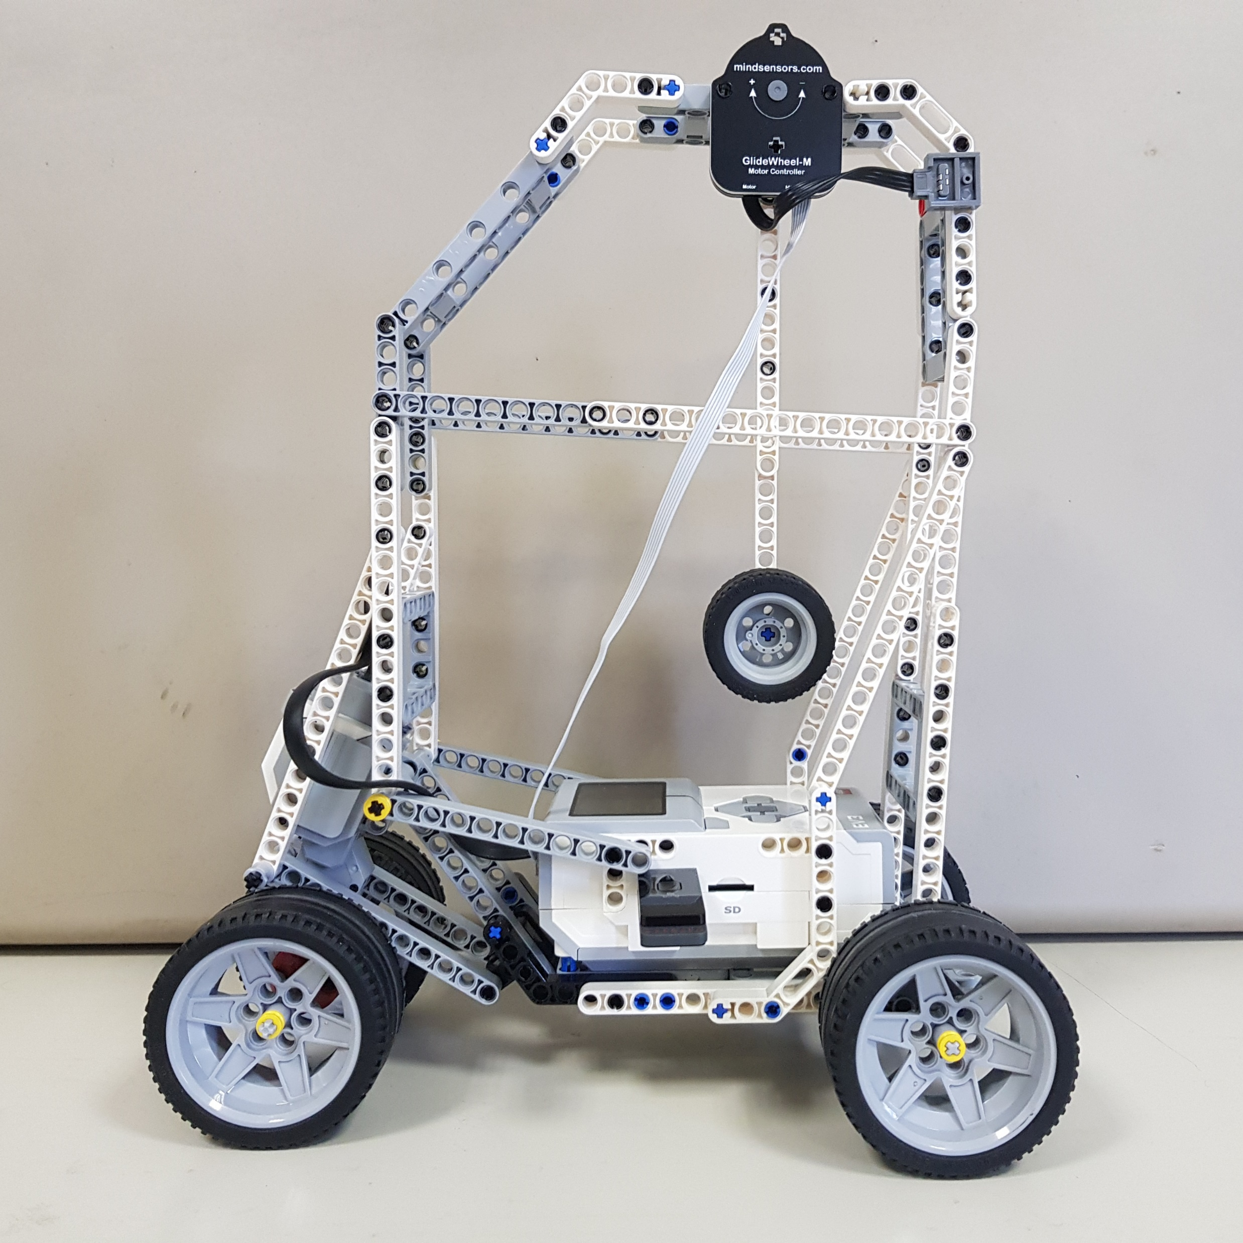
La realizzazione del modello

Slide 11
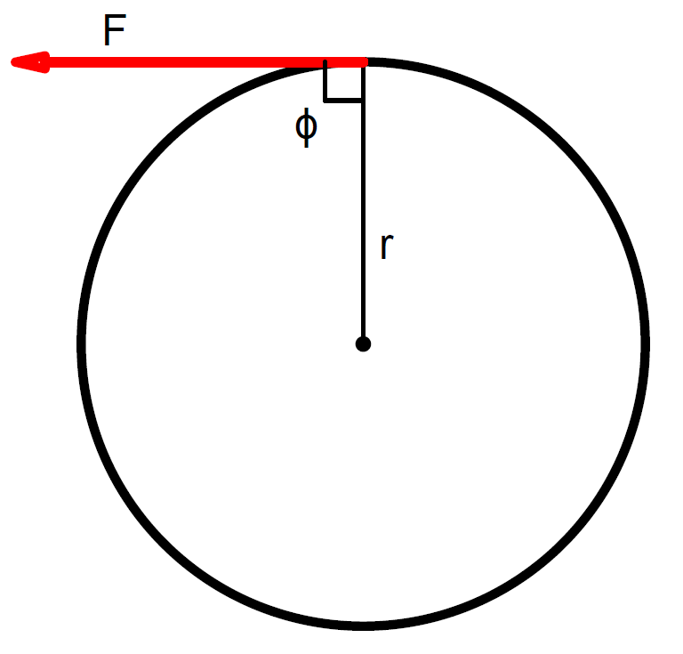
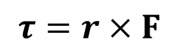
Il momento della forza
$$τ=r×F$$

Slide 12
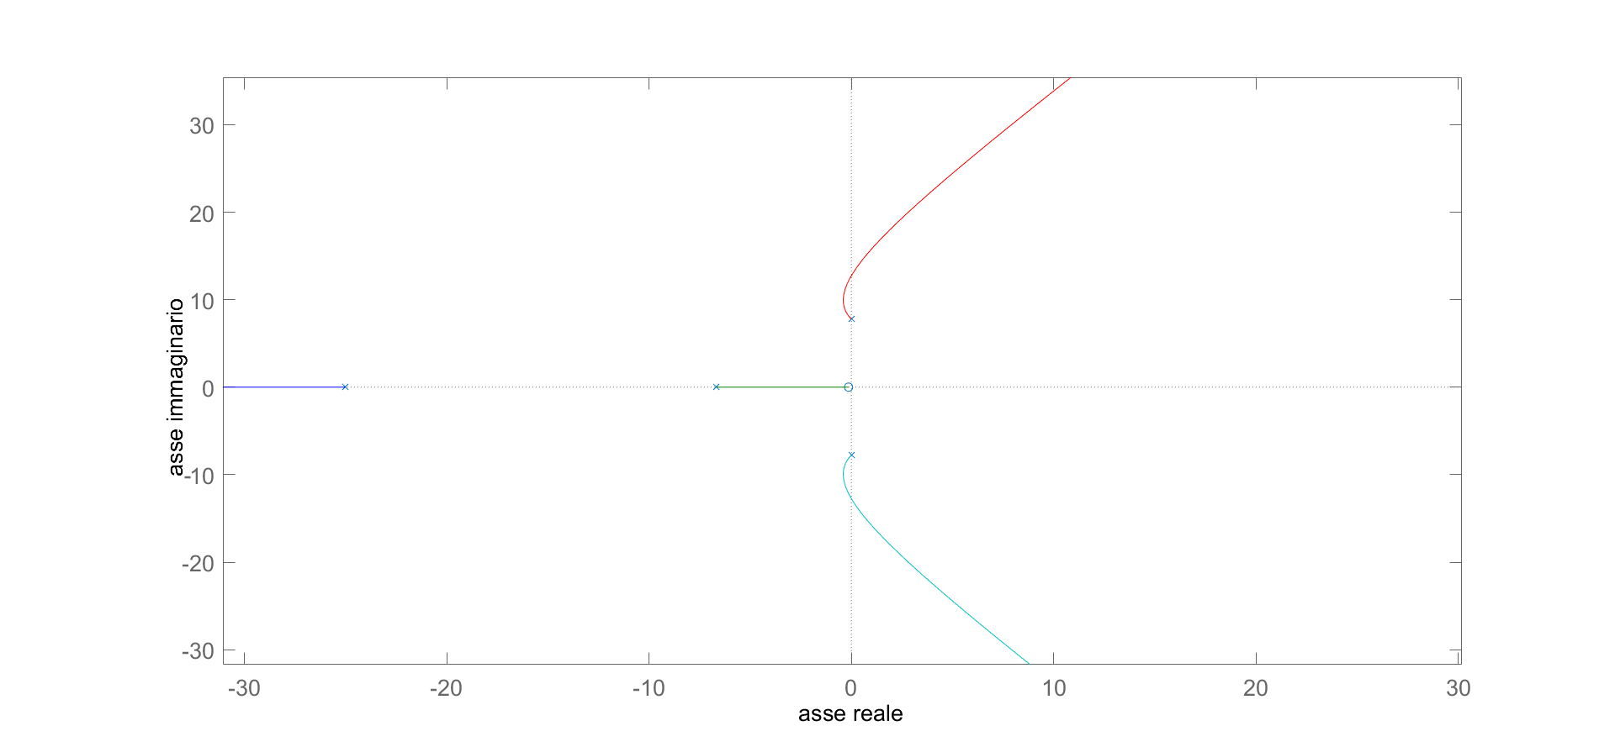
Studio della stabilità in ciclo chiuso
con il luogo delle radici

Slide 13
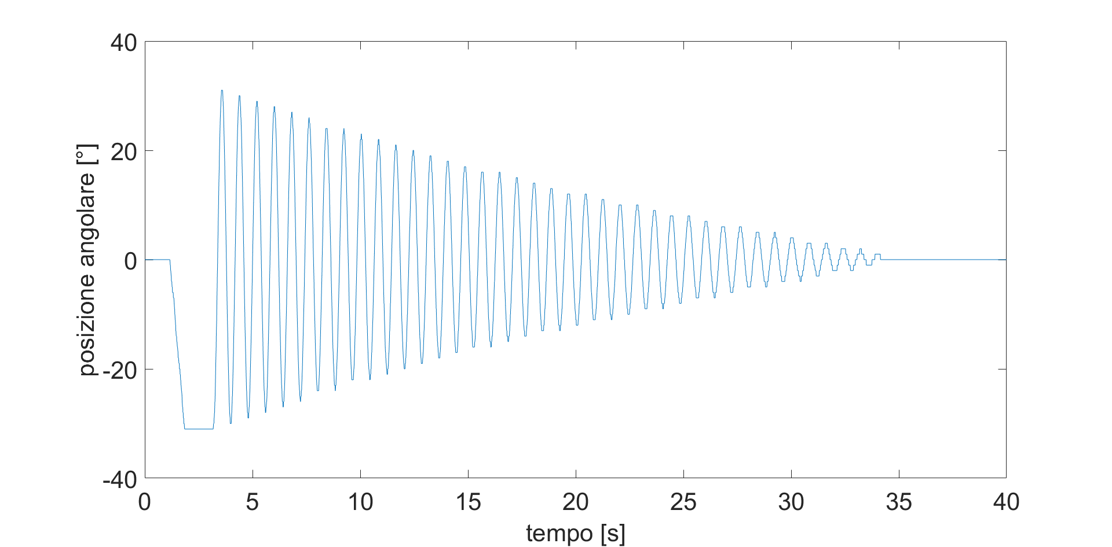
Evoluzione del sistema in ciclo aperto

Slide 15
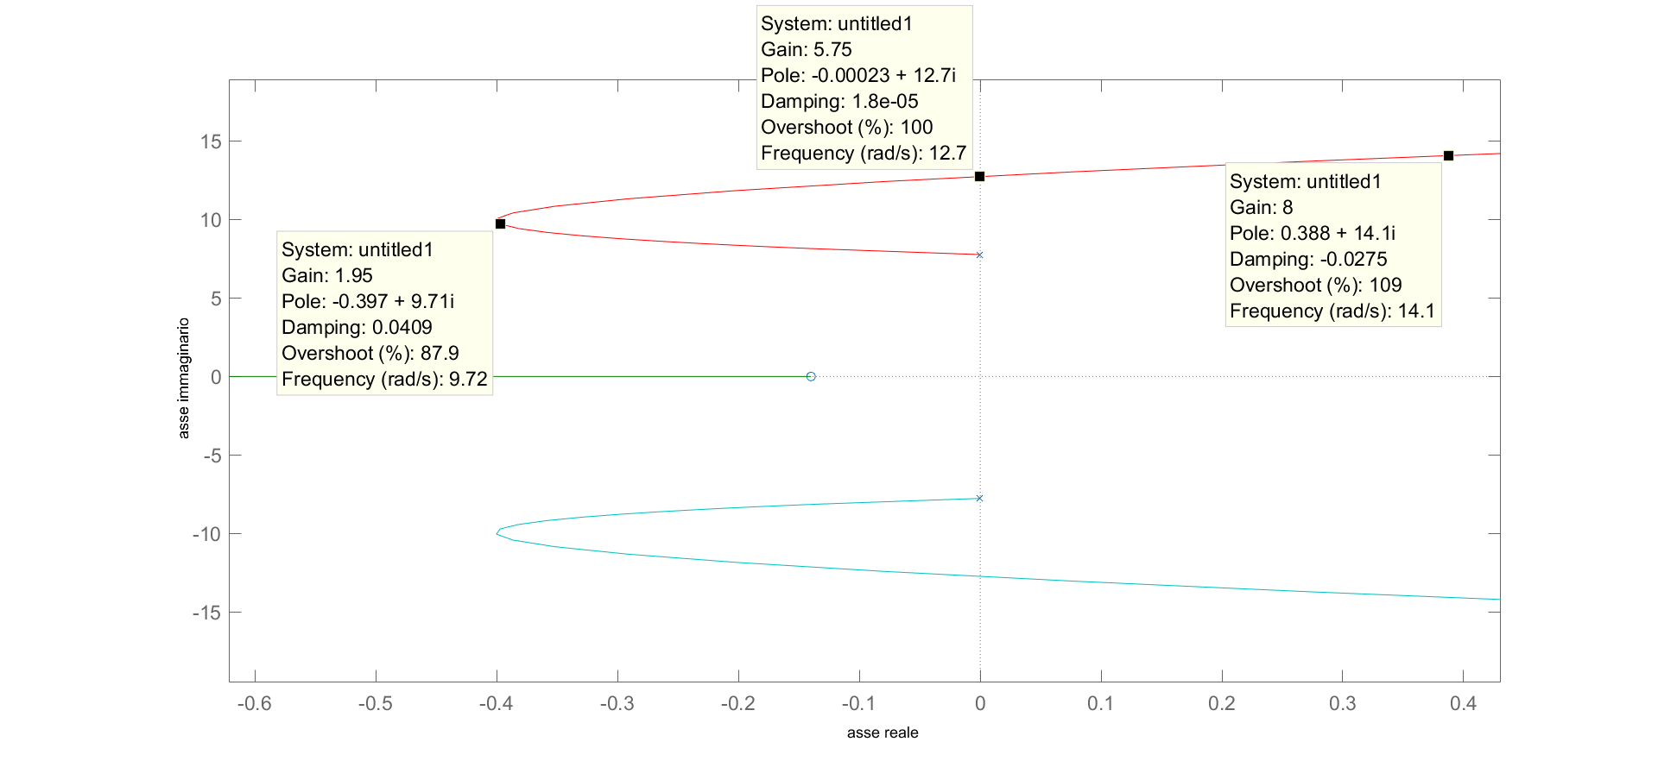
Posizione dei poli in ciclo chiuso al variare del guadagno

Slide 16
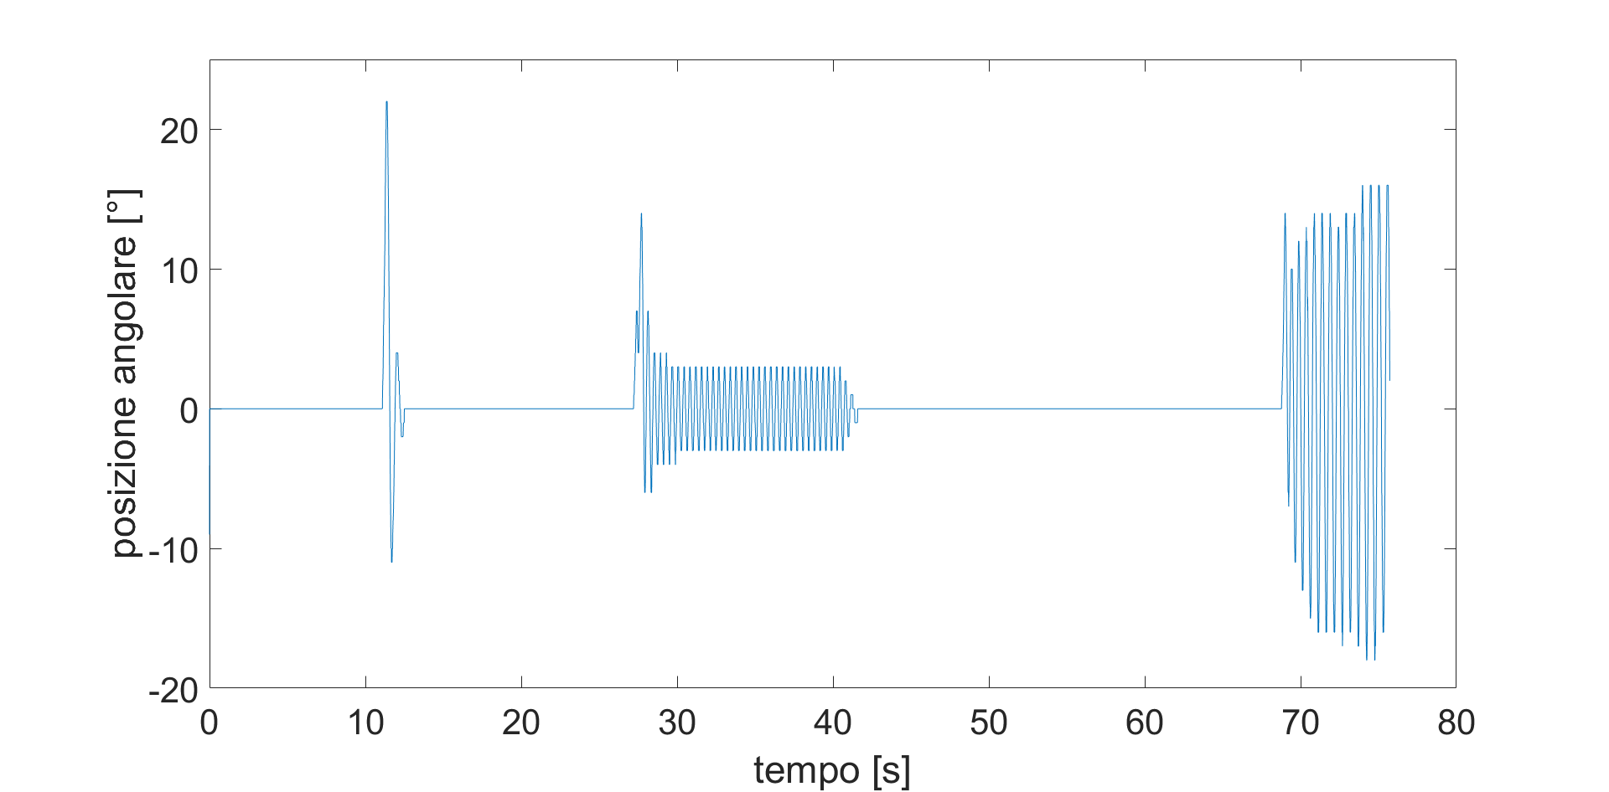
Verifica del modello trovato
con vari regolatori proporzionali

Slide 18
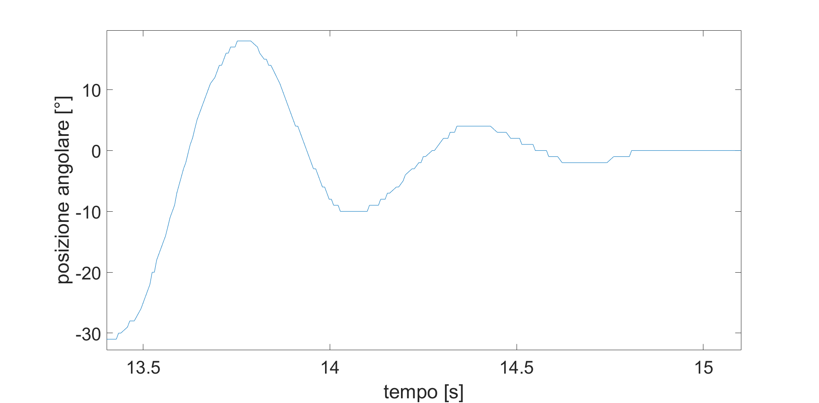
Il miglioramento ottenuto soddisfa le nostre aspettative

Slide 19


Grazie per l’attenzione!

